Slide 1
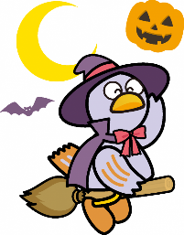
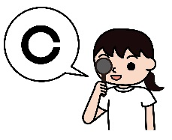
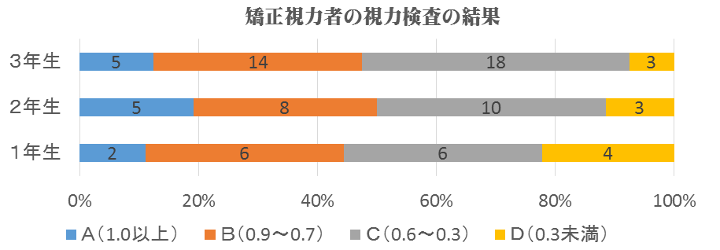
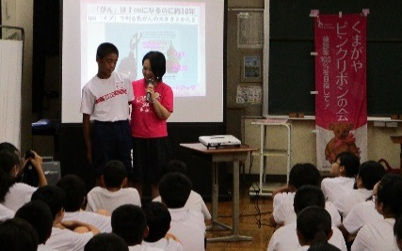
保健だより
熊谷市立大幡中学校
保 健 室
令和元年10月1日
コバトン
期末テスト、新人戦、合唱祭練習・・・と忙しい日々が続いていますね。１０月は連休が多いので、少しはゆっくりできるでしょうか。疲れたな～と感じたら、睡眠を十分にとり、体をしっかり休ませましょう。好きなことをして、心をリフレッシュさせる時間をもつことも大切です。９月中旬から、市内ではインフルエンザによる学級閉鎖が始まったそうです。計画的に予防接種を受け、手洗いや咳エチケット等、感染予防に努めましょう。
10月10日は目の愛護デー
全体の約５０％以上の生徒が視力異常または矯正視力でした。
見えにくいと感じている人・治療勧告が配られた人は、早めに眼科を受診してください。
矯正視力者のうち８０％以上（!!）のメガネ使用者が視力Ｂ以下でした。定期的にメガネを作り直しましょう！
９月１０日 くまがやピンクリボンの会による
生命（いのち）の授業（１年生）がありました～感想を紹介します～
★この命が当たり前だと思わずに、１日１日を大切にして生きていきたいと思いました。この授業を受けて、大切な人の笑顔を守りたいと思いました。
★がんではないが、１日も生きられずにこの世からいなくなってしまった兄妹がいます。自分にとって大切な人が亡くなることについては、とても共感しました。命がどんなに大切で尊いものなのかがわかる時間になりました。
★今日を生きられなかった人の分まで強く生きたいと思った。
★サバイバー差別をなくして、がんになった人もなっていない人も
みんなが楽しく生きられるようにしたいと思った。

